Slide 1


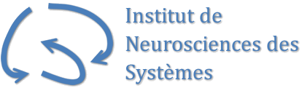
Vision artificielle neuromimétique
et localisation de cible visuelle
ALBIGES Pierre (M2 NIC)
Superviseurs:
DAUCE Emmanuel (INS) – PERRINET Laurent (INT)
Présenté le 26 juin 2018, en vue de l’obtention du diplôme de Master de Neurosciences, spécialité Intégratives et Cognitives
Notes:
Bonjour,
Pendant les 15 prochaines minutes, je vais vous parler de ActiveVision, un projet exploratoire dans lequel j’ai collaboré, lors de 2 stages, avec Emmanuel DAUCE de l’Institut de Neurosciences des Systèmes et Laurent PERRINET de l’Institut des Neurosciences de la Timone.
Je vais vous expliquer ce qu’est ActiveVision, ses bases théoriques, son implémentation et le comportement du modèle.
ActiveVision est un projet de vision artificielle neuromimétique. Pour bien comprendre ce que ça signifie, je pense qu’il faut en premier temps qu’on décortique ces termes.

Slide 2
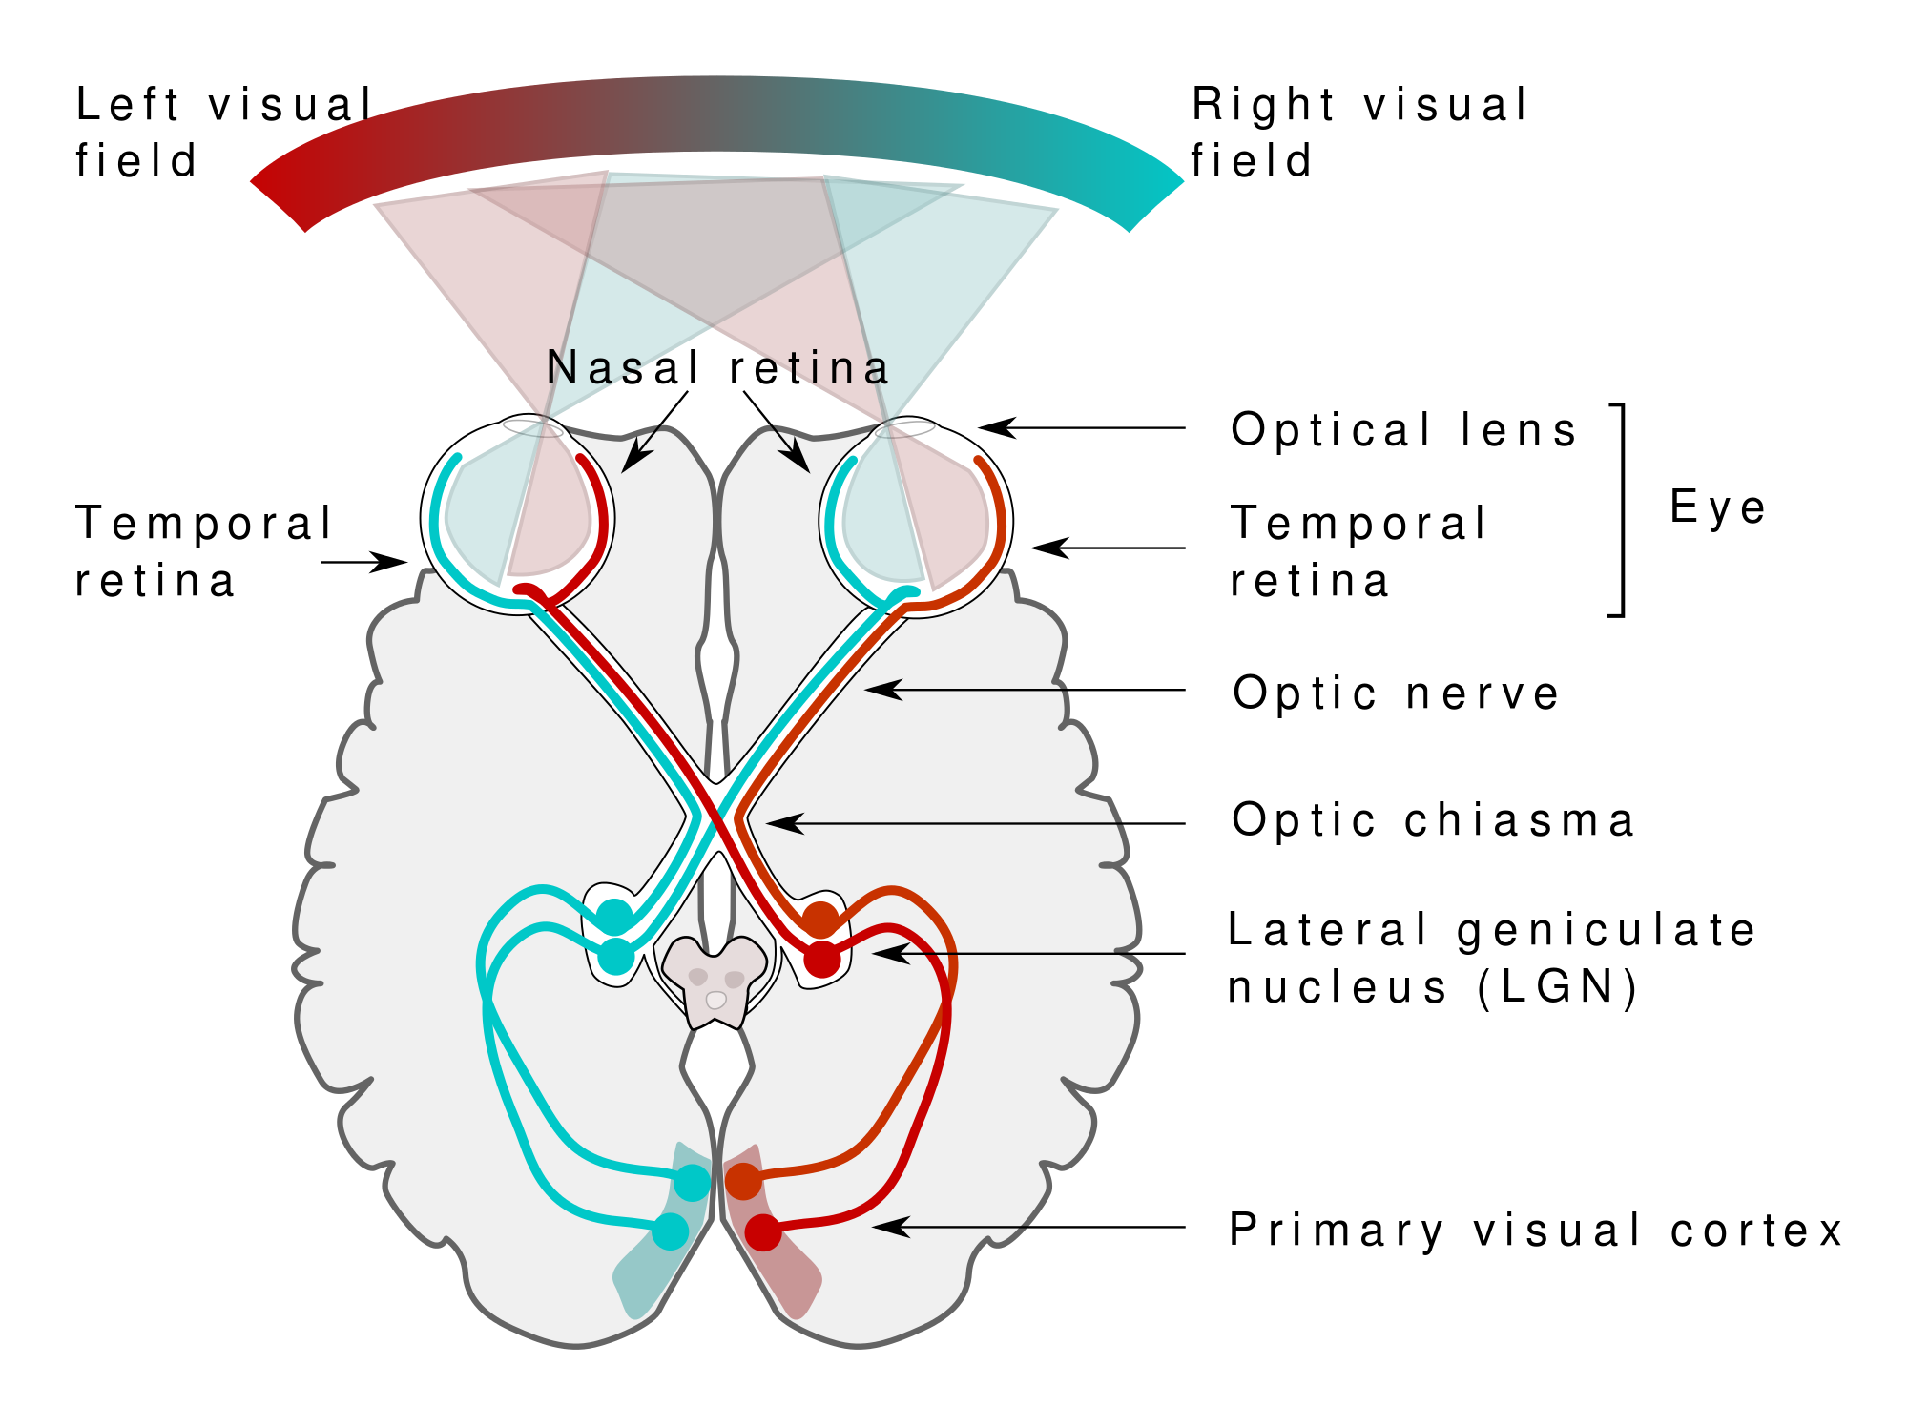
Vision
Implémentation
Comportement du modèle
Perspectives
Vision naturelle
[1]
Appréhender à la fois rapidement et avec précision notre environnement
1
Notes:
D’abord, qu’est-ce que c’est que la vision?
La vision est la modalité perceptive principale des humains (et de nombreuses autres espèces). Elle fait intervenir un réseau complexe de régions cérébrales débutant à la rétine.
Son rôle est de nous permettre, via l’analyse des rayonnements lumineux, d’appréhender à la fois rapidement et avec précision notre environnement, et d’interagir avec lui. (C’est ce qui la rends si intéressant)
Conserver une interpretation de l’environnement rapide et précise est primordiale, car cela peut faire la différence lors d’une confrontation avec un danger immédiat ou à venir.

Slide 3
Vision
Implémentation
Comportement du modèle
Perspectives
Vision naturelle
Vitesse
&
Précision
Deux caractéristiques nous intéressent :
Acuité visuelle variable
+
Saccades oculaires
2
Notes:
Tout au long de l’évolution, le système visuel s’est donc vu doter d’un ensemble de caractéristiques lui permettant de conserver vitesse et précision.
Aujourd’hui deux d’entre elles vont nous intéresser plus particulièrement :
- la précision avec laquelle les objets visuels peuvent être décrits, ce qu’on appelle l’acuité visuelle, est variable au sein du champs visuel. L’acuité est en fait maximale dans une toute petite partie de celui-ci, c’est la vision centrale (environ 2 degrés chez l’humain). Au dela elle décroit progressivement, c’est la vision périphérique. Cette caractéristique permet de fortement réduire la quantité d’informations à traiter par le système nerveux (on parle d’une réduction de 99%) et donc d’accélerer fortement la vitesse de traitement.
- mais du coup, l’environnement ne peut plus être décrit avec certitude que dans une région très restreinte du champs visuel. C’est là qu’interviennent les saccades oculaires, des mouvements oculaires brefs s’enchainant sans cesse et qui vont permettre de placer les régions d’intéret de l’environnement au niveau de la fovéa, et donc d’explorer région par région, de façon précise.

Slide 4
Vision
Implémentation
Comportement du modèle
Perspectives
Vision artificielle
Permettre à des agents artificiels de percevoir, analyser et appréhender des images et des vidéos
ActiveVision
Modèle de vision artificielle s’inspirant de l’acuité variable et des saccades oculaires biologiques pour percevoir et décrire son envionnement
3
Notes:
Du coup, qu’est-ce que c’est que la vision artificielle?
La vision artificielle est simplement l’équivalent de ce qu’est la vision naturelle, mais pour des agents informatiques.
Autrement dit, la vision artificielle corresponds à l’ensemble des méthodes et des implémentations ayant pour but de permettre à des agents artificiels (donc des algorithmes) de percevoir, analyser et appréhender des images et des vidéos.
Et le terme neuromimétique dans tout ça?
La biomimétique est une approche d’ingénerie où le vivant sert d’exemple, d’inspiration. Donc en neuromimétique, on s’inspire du fonctionnement et du comportement du système nerveux.
Ainsi avec ActiveVision, nous avons tenté de développer un modèle de vision artificielle pouvant percevoir et décrire son environnement visuel avec une optique neuromimétique s’inspirant de l’acuité visuelle variable et des saccades oculaires permettant de fortement améliorer ses performances comparées à des modèles de vision artificielle plus classiques

Slide 5
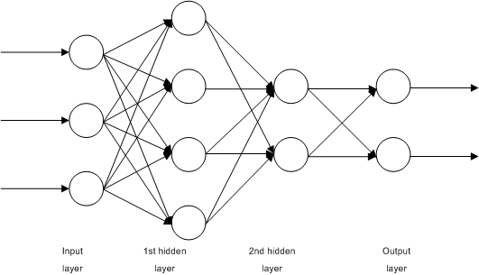
Vision
Implémentation
Comportement du modèle
Perspectives
Machine learning
Entrée
Sortie
[2]
4
Notes:
Pour cela, la méthode principale que nous avons utilisé est le machine learning, ou apprentissage automatisé.
Cette méthode consiste en la création d’un algorithme pouvant simuler le comportement de neurones artificiels seuls ou en groupes interconnectés. On fourni au réseau une entrée (dans le cas de la vision artificielle, une image), qui en réponse produit une sortie (dépendante de la tâche pour laquelle on l’entraîne).
C’est très important : ce réseau peut être entraîné en lui fournissant un grand nombre d’exemples couplés à leurs labels (des étiquettes définissant l’entrée), permettant d’optimiser le réseau, son comportement et in fine d’améliorer ses performances dans la tâche pour laquelle il a été créé.

Slide 6
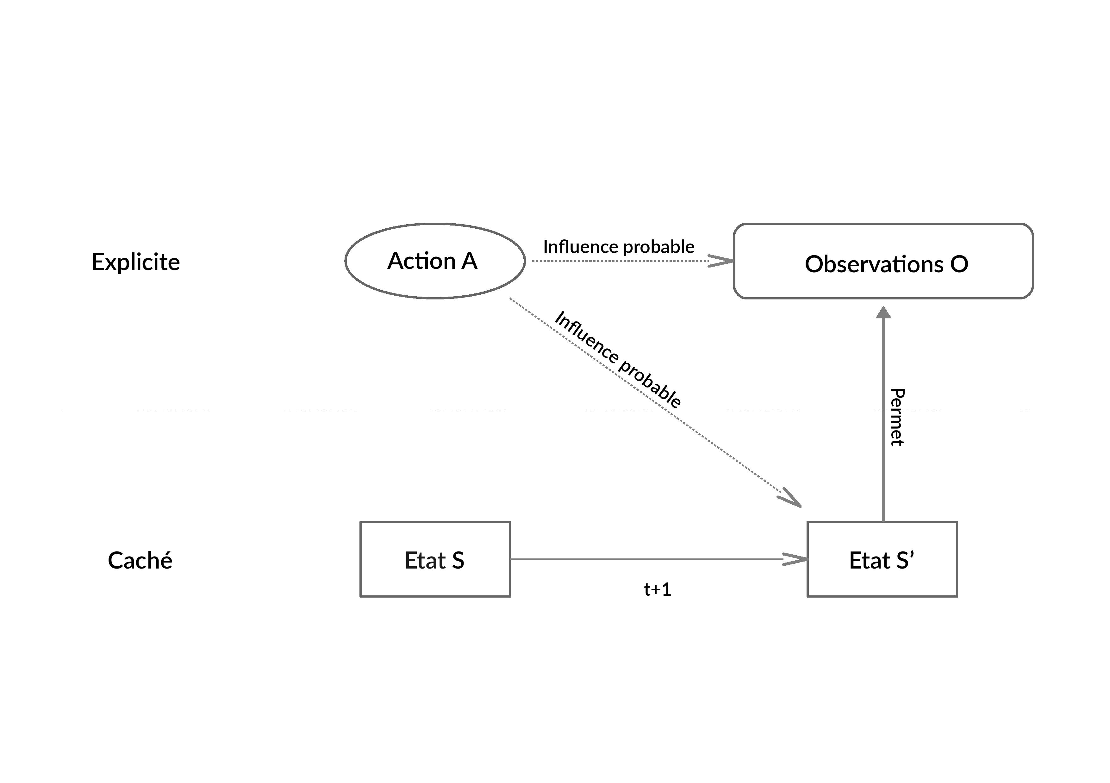
Vision
Implémentation - A
Comportement du modèle
Perspectives
Python + TensorFlow
Processus de décision markoviens
5
Notes:
Durant le premier stage, nous avons ainsi créé un modèle en utilisant le langage de programmation Python, accompagné de la librairie TensorFlow. TensorFlow, c’est une librairie spécialisée dans l’apprentissage automatisé qui fonctionne avec sa propre grammaire, que j’ai dû apprendre à maitriser. Pour se faire une image, on pourrait comparer Python au français, tandis que TensorFlow serait une langue régionale, du breton par exemple.
Ce modèle donc, s’inspire du fonctionnement des processus de décision markoviens, qui relient fortement la perception de l’environnement, les connaissances de l’agent et ses actions possibles.
Cette inspiration permet d’implémenter facilement la prise de décision pour réaliser des saccades oculaires.

Slide 7
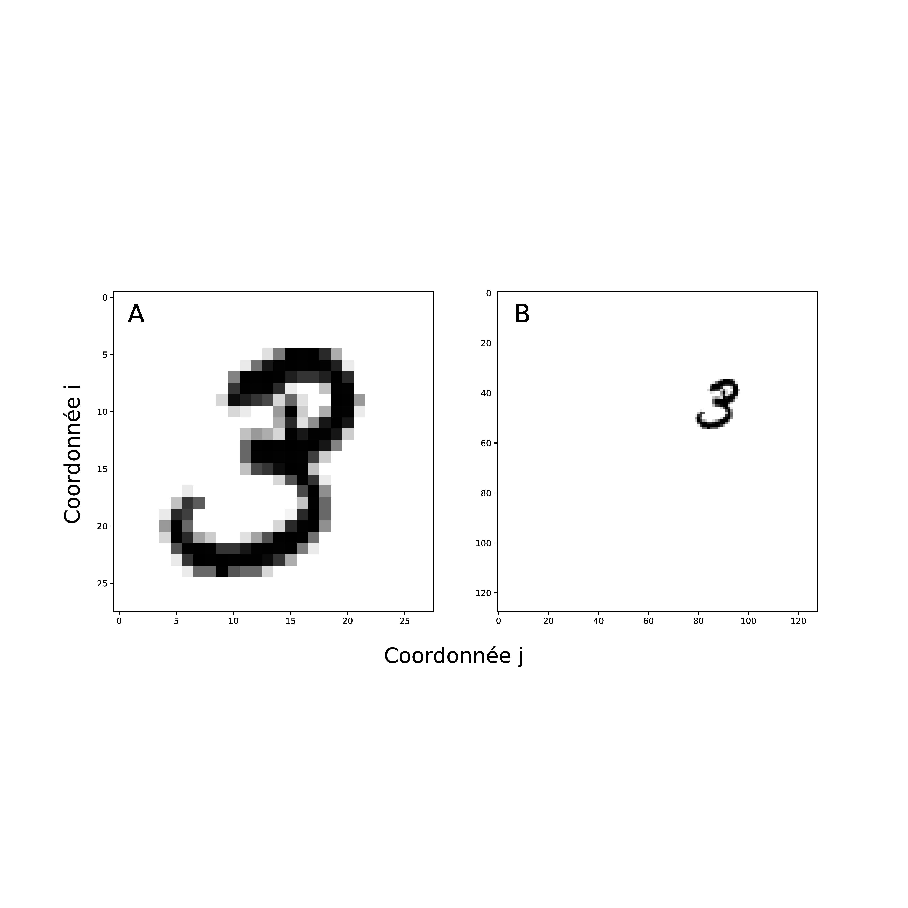
Vision
Implémentation - A
Comportement du modèle
Perspectives
Base de données MNIST
Objectif de l’agent : détecter les coordonnées de la cible dans l’espace
6
Notes:
En tant qu’entrée visuelle pour notre modèle, nous utilisons des stimulis très normalisé, pour débuter : les images provenant de MNIST.
MNIST, c’est une base de données de 70.000 images contenant chacune un chiffre manuscrit différent, codés en niveaux de gris.
Ces images, originellement de 28x28 pixels, nous les plaçons au hasard dans un espace plus grand de 128x128 pixels.
On réalise cette transformation pour pouvoir placer le chiffre, ou cible, n’importe où dans l’espace, car la tache de notre agent sera de prédire les coordonnées auxquelles elle se trouve dans l’espace, et ce peu importe quel chiffre on lui présente

Slide 8
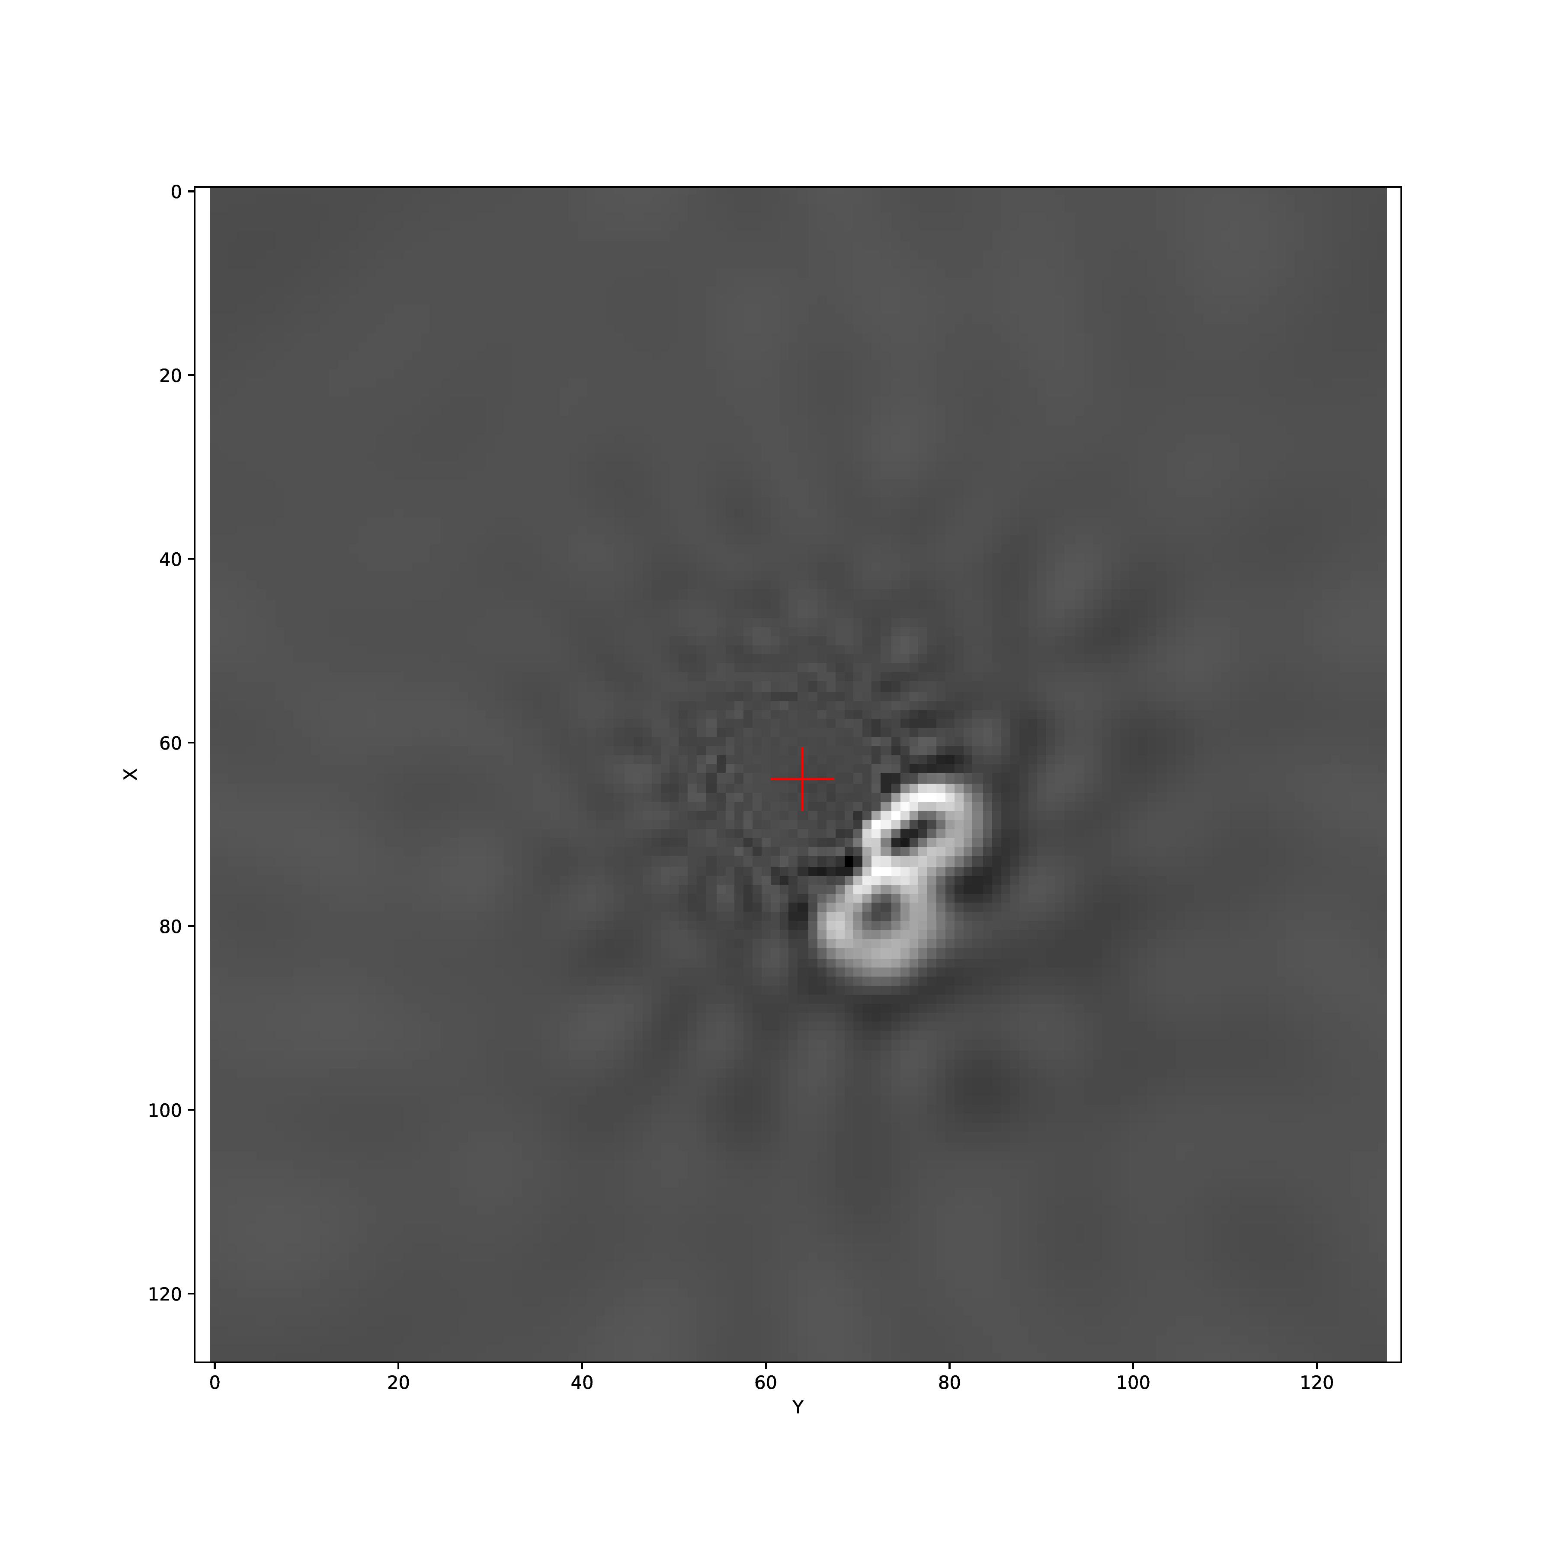
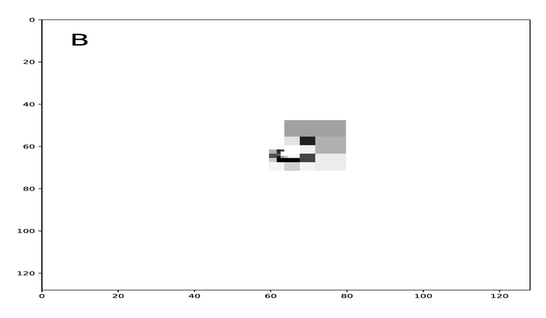
Vision
Implémentation - A
Comportement du modèle
Perspectives
Filtre rétinien ?
Wavelets
OU
LogPolaire
Entrée du réseau
7
Notes:
Le produit de cette première transformation est ensuite passé au travers d’un filtre rétinien pour produire les entrées que nous fournirons à notre modèle.
Ce que nous appelons filtre rétinien, c’est une méthode permettant par multiplication matricielle de dégrader la résolution de l’image en fonction de l’éloignement de son centre, comme ce que l’on peut observer dans l’acuité visuelle naturelle.
Durant ce stage nous avons essayé de comparer deux méthodes pour construire un filtre rétinien :
- wavelets, qui est une méthode mathématiques de moyennage de pixels par régions
- et logpolaire, une méthode neuromimétique composée d’une multitude de filtres Gabor, qui sont couramment utilisées en vision artificielle pour simuler des champs récepteurs biologiques
C’est le résultat de cette transformation, une image simulant une vision rétinienne qui est fournie au modèle, tandis que les coordonnées (i,j) de la cible serviront de label lors de l’apprentissage.
Le modèle doit ainsi prédire les coordonnées (i,j) de la cible dans l’espace et réaliser une série de saccades afin de la rapprocher au maximum de sa fovéa

Slide 9
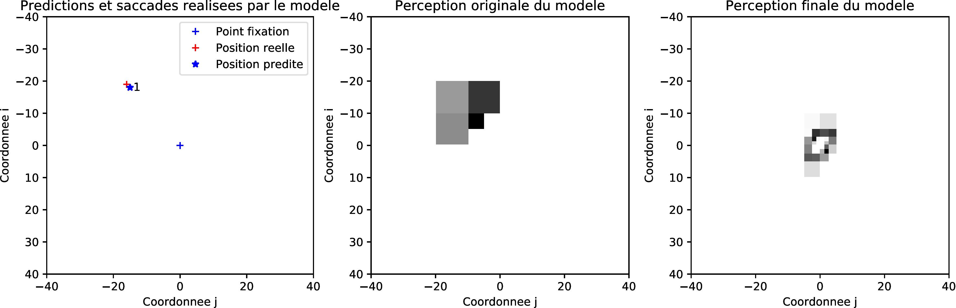
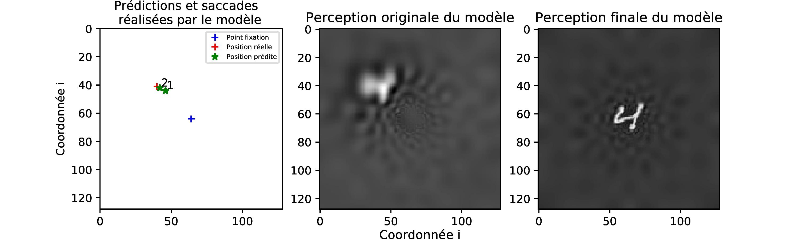
Vision
Implémentation
Comportement du modèle - A
Perspectives
Wavelets
LogPolaire
8
Notes:
Voyons les résultats préliminaires que l’on a obtenu durant ce stage.
Dans ces figures, on peut voir un exemple de la réalisation de la tâche par le modèle, pour chaque filtre
L’agent se comporte sensiblement pareil dans les deux cas : alors que la quantité d’informations qu’on lui fourni en entrée est fortement réduite par le filtre rétinien (fig. centrale), celui-ci est capable de détecter avec précision les coordonnées de la cible (fig gauche) et de réaliser une ou plusieurs saccades la placant dans sa fovea (fig droite).

Slide 10
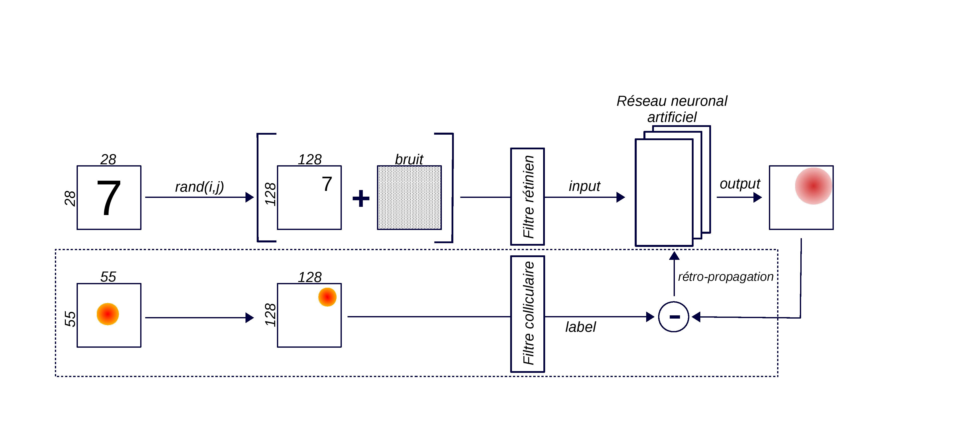
Vision
Implémentation - B
Comportement du modèle
Perspectives
Python + TensorFlow Torch
Filtres LogPolaire + Wavelets
Objectif de l’agent : prédire, dans l’espace, la probabilité de la présence de la cible
9
Notes:
Concernant le second stage, même si la méthode est similaire, des différences notables sont présentes :
La librairie TensorFlow a été remplacée par Torch, qui possède une grammaire plus proche de Numpy, une librairie constamment utilisée avec Python. Pour remprendre mon analogie de tout à l’heure, si TensorFlow est du breton, Torch est du provencal, et il a fallut traduire le modèle pour continuer à l’utiliser.
→ Description nouveau label donc nouvelle tache « coordonnées (i,j) vers carte de probabilité de présence »
→ Label passé au travers non pas d’un champs rétinien, mais d’un champs colliculaire, obtenu en modifiant le filtre LogPolaire.

Slide 11
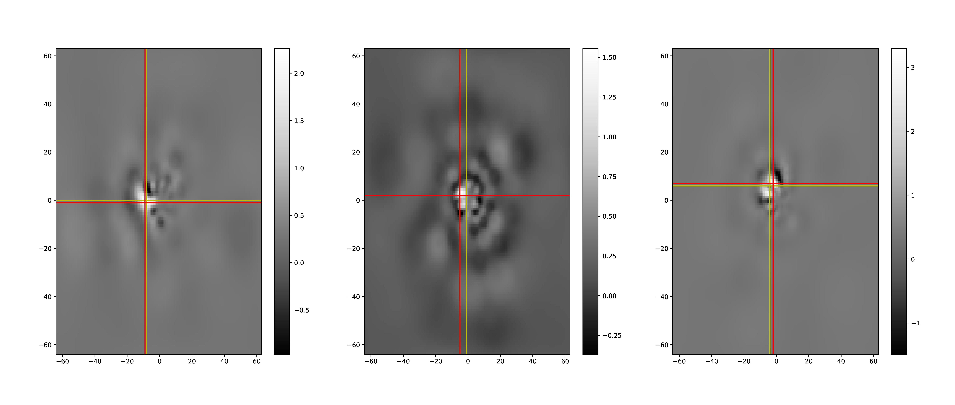
Vision
Implémentation
Comportement du modèle - B
Perspectives
Prédictions du modèle
10

Slide 12
Vision
Implémentation
Comportement du modèle
Perspectives
Quantification des prédictions et de leur robustesse
Intégration du comportement saccadique
Intégration d’une classification après avoir détecté la position de la cible (modèle « detect and identify »)
Intégration d’une forme de mémoire et d’une inhibition de retour
Intégration d’une influence top-down (sélection attentionnelle)
Insertion du modèle dans un agent physique (caméra, drone, robot)
11

Slide 13
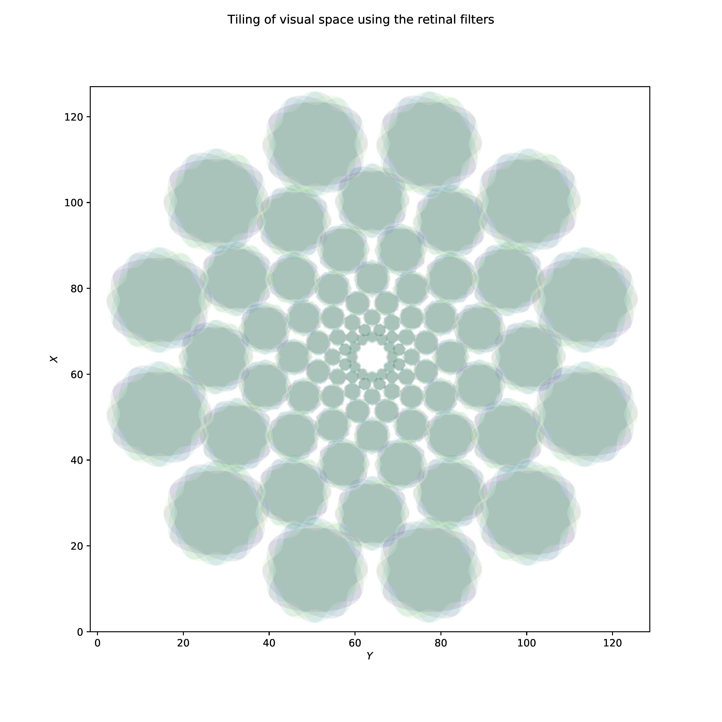
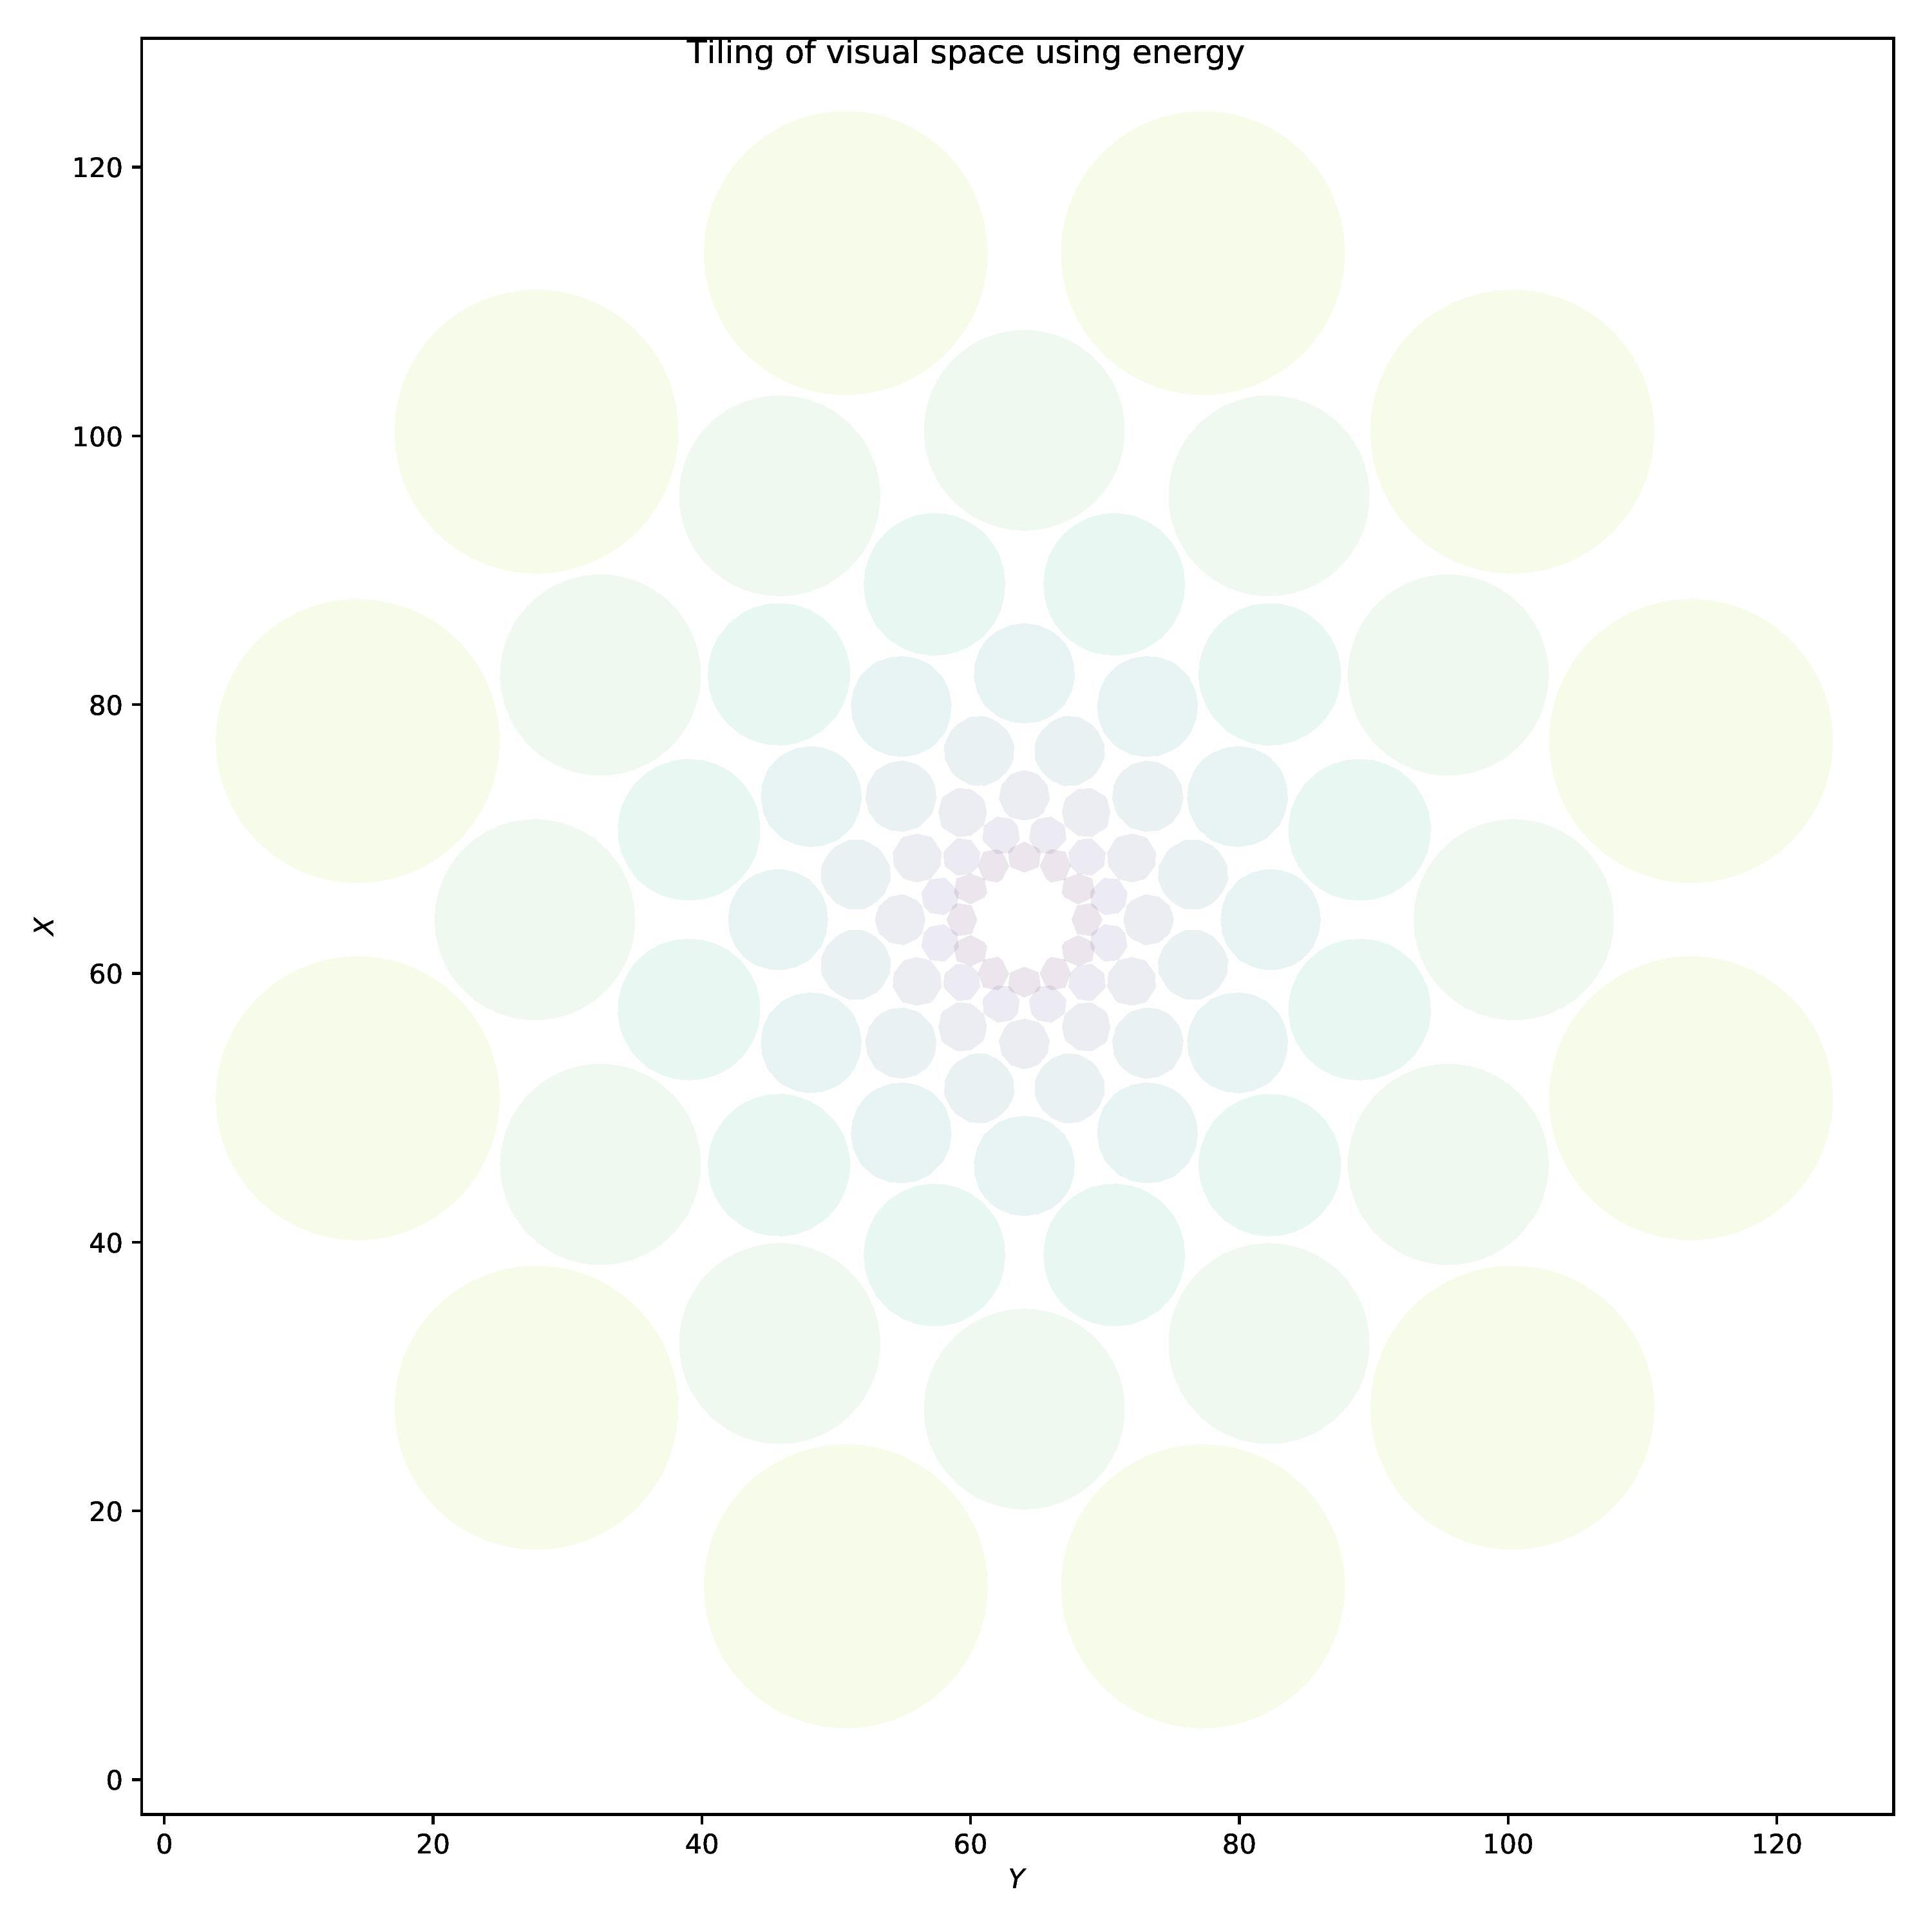
Figures supplémentaires
Filtre rétinien
Filtre colliculaire
8

Slide 14
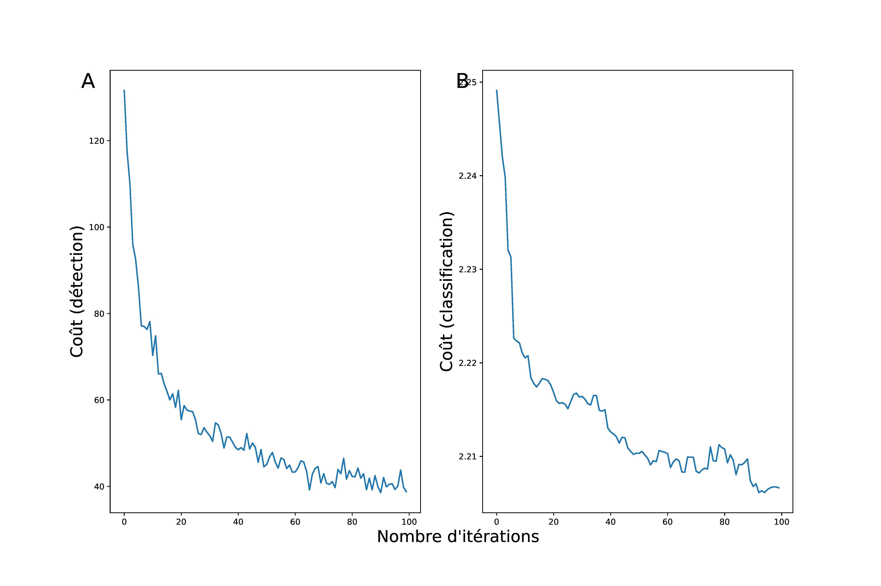
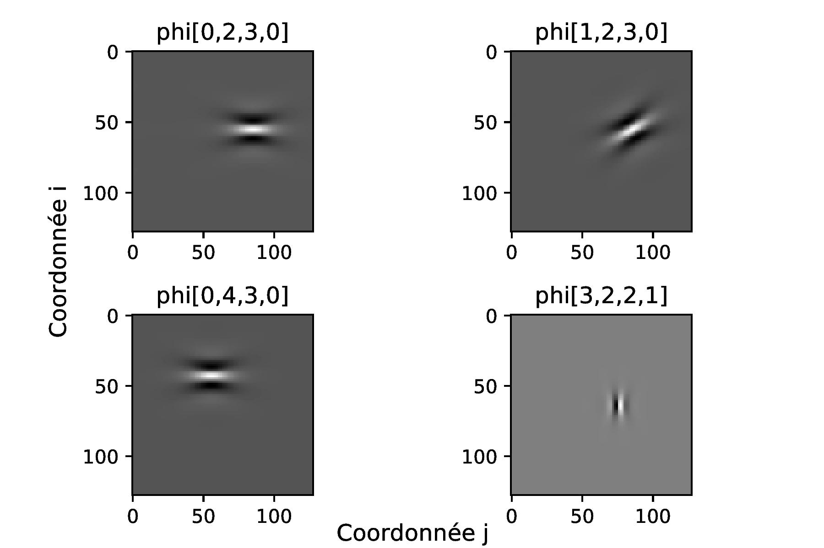
Figures supplémentaires
Apprentissage
Filtres Gabor
8

Slide 15
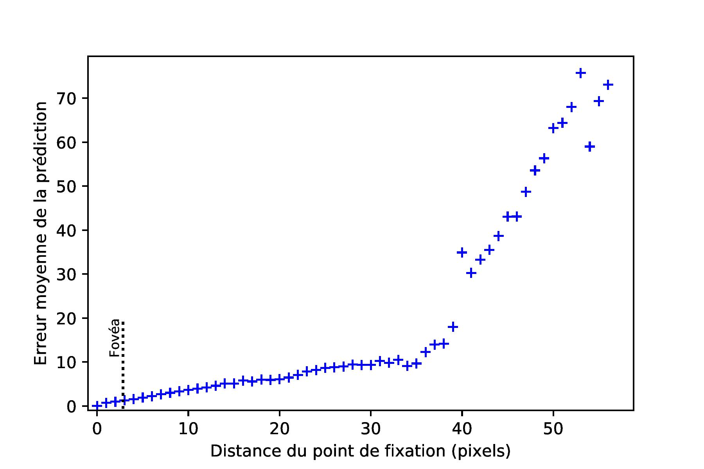
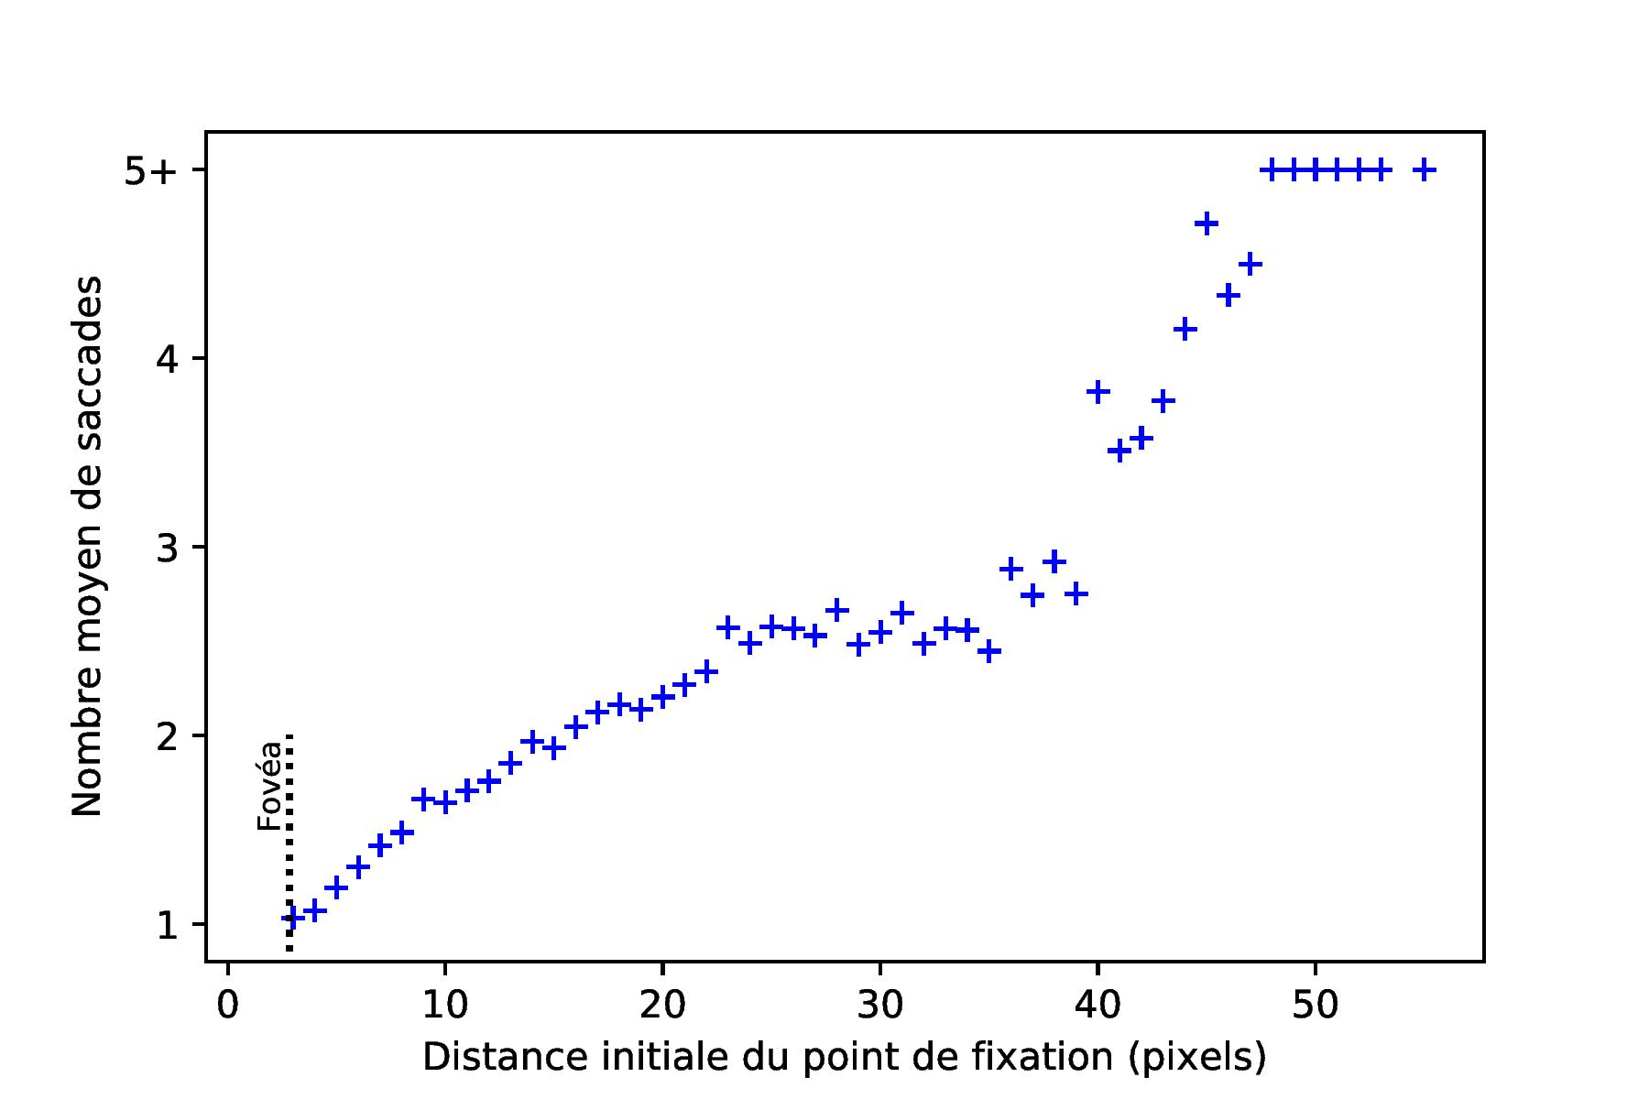
Figures supplémentaires
Rapport erreur/distance
Rapport nombre saccades/distance initiale
8

Slide 16
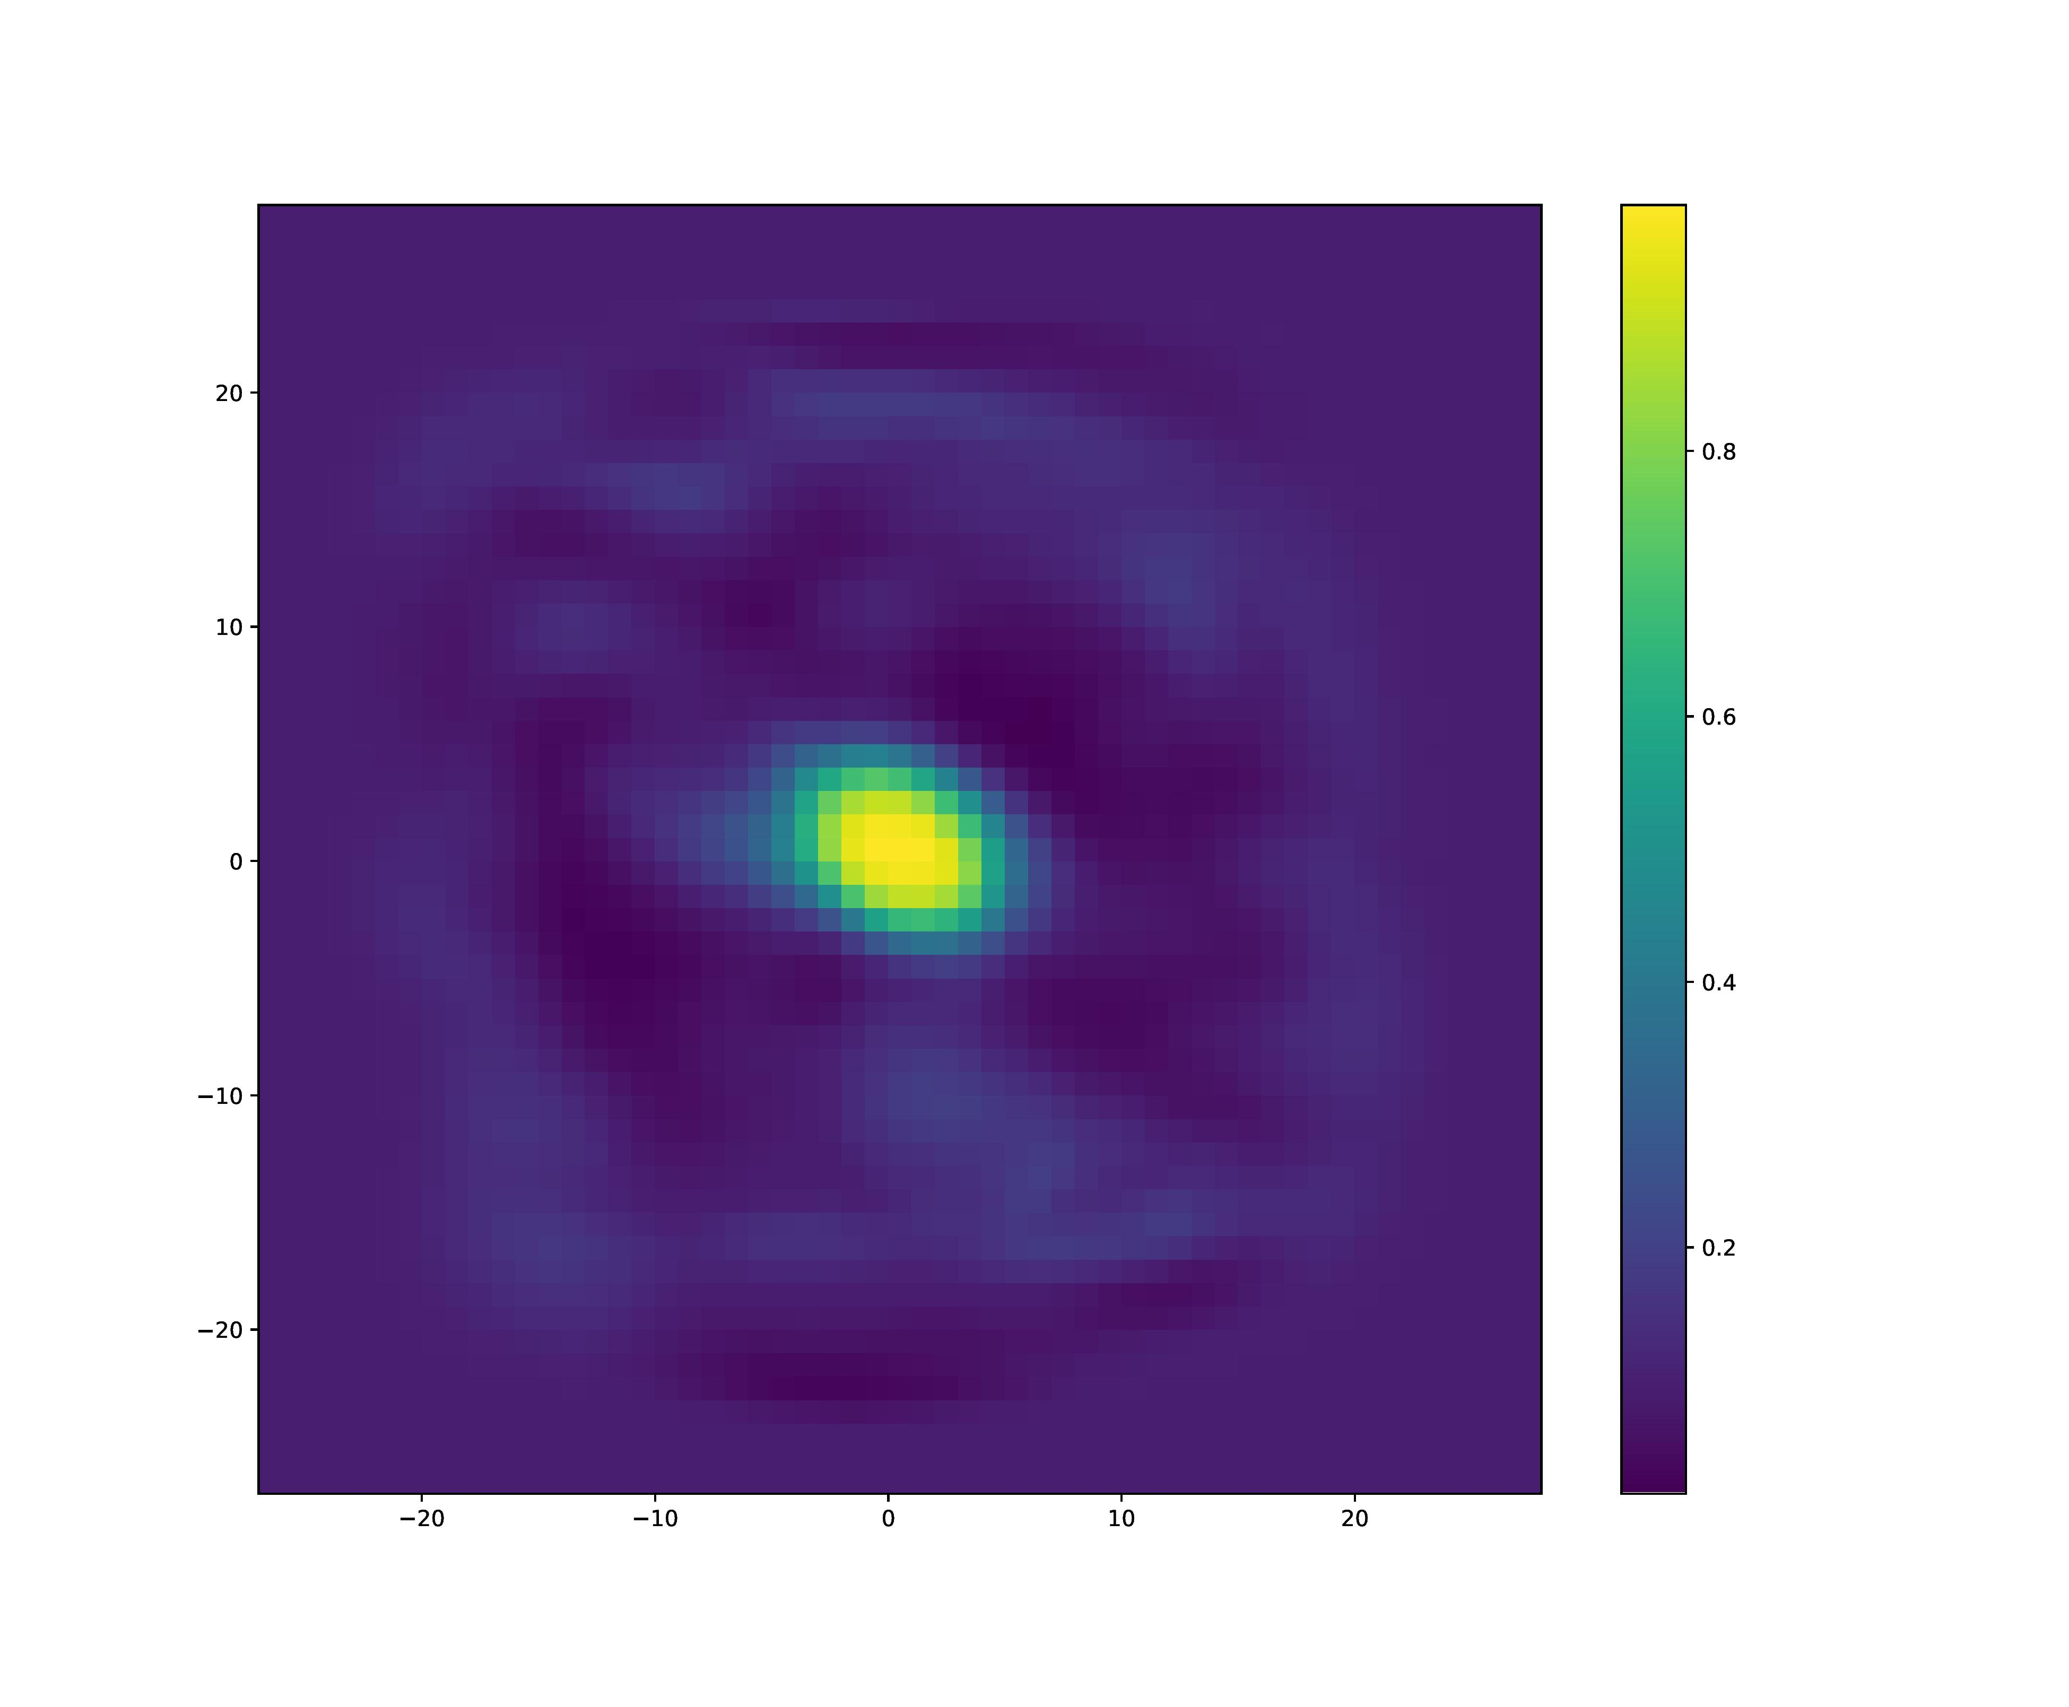
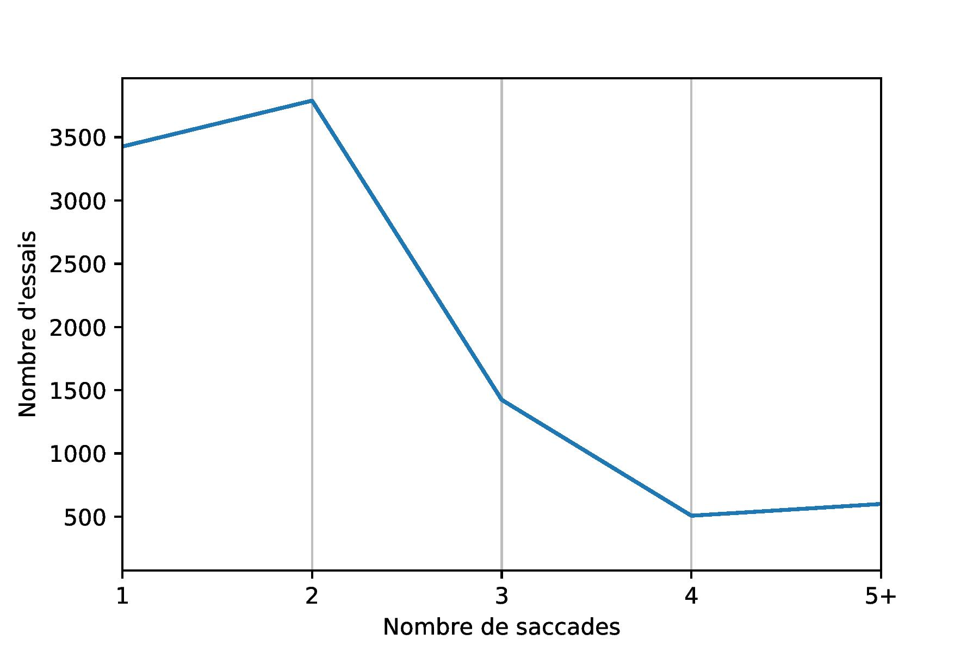
Figures supplémentaires
Quantification nombre de saccades
Carte de certitude (label)
8

Slide 17
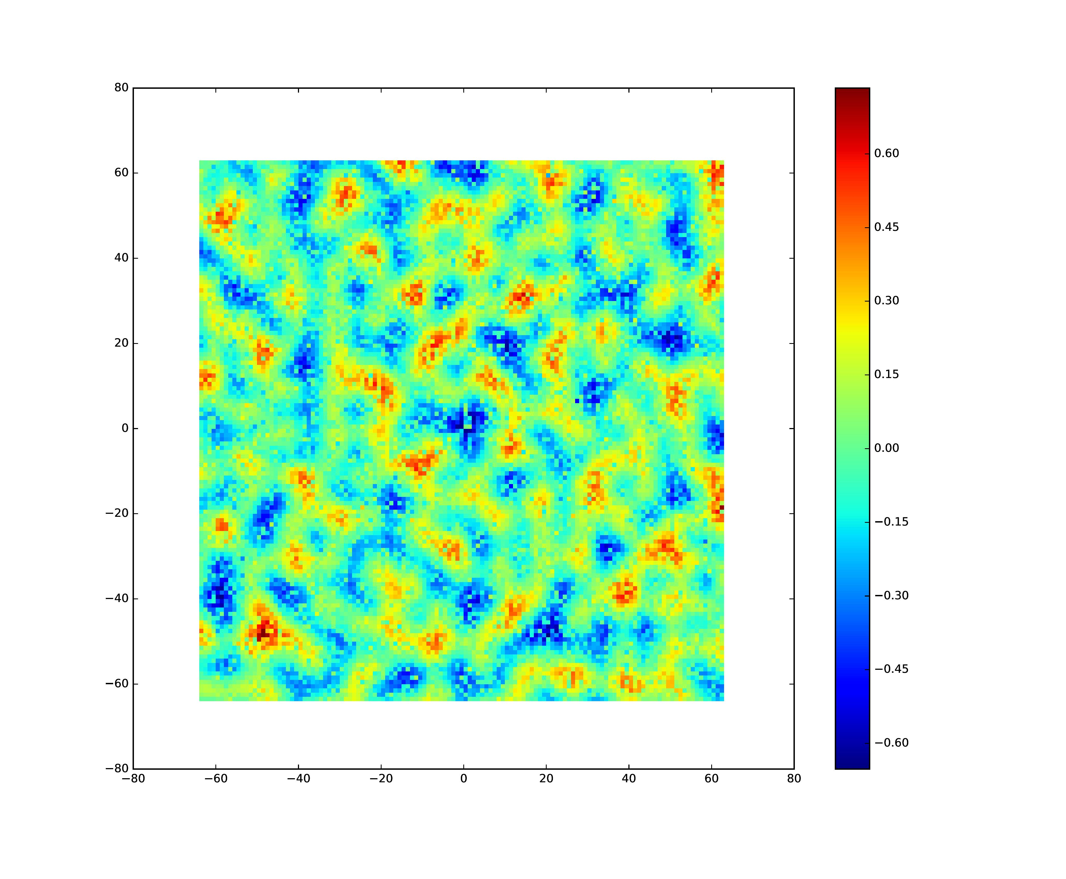
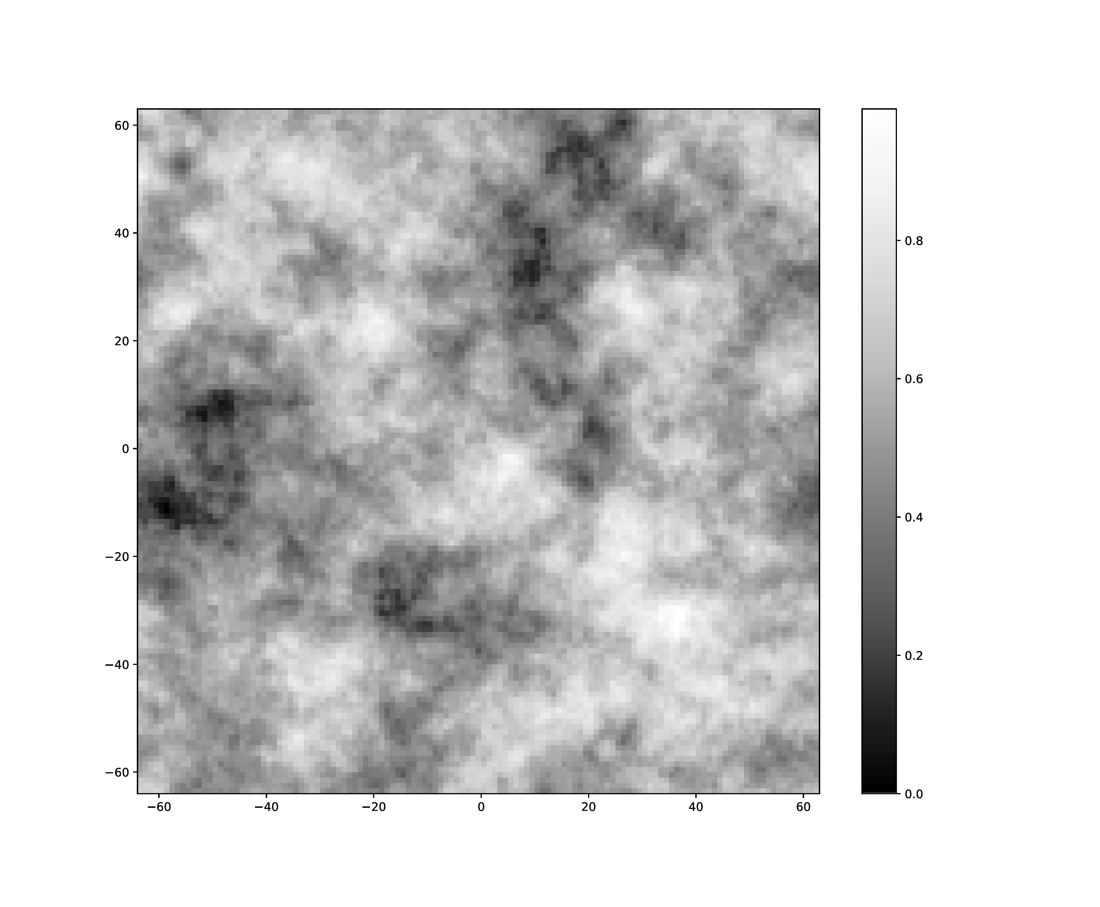
Figures supplémentaires
Bruit Perlin
Bruit MotionCloud
8

Slide 18
Sources
[1] https://upload.wikimedia.org/wikipedia/commons/thumb/b/bf/Human_visual_pathway.svg/2000px-Human_visual_pathway.svg.png
[2] https://upload.wikimedia.org/wikipedia/commons/3/30/Multilayer_Neural_Network.png
L’ensemble des figures, scripts et notes relevant du travail présentés sont disponibles à l’adresse suivante : https://github.com/pierrealbiges/ActiveVision
8

